Slide 1


Vysoká škola technická a ekonomická v Českých Budějovicích
Ústav technicko - technologický
Zdravotní středisko pro 5 a více lékařů – Využití ploché střechy
Autor bakalářské práce: Jiří Sobotka
Vedoucí bakalářské práce: Ing. Aleš Kaňkovský
Oponent bakalářské práce: Ing. Vratislav Jílek

Slide 2
Motivace a důvody řešeného problému:
Zájem o problematiku nedostatku zeleně ve městech
Kreativní využití plochých střech
Aktuálnost tématu u novostaveb
Získání přehledu o problematice plochých střech

Slide 3
Cíl práce:
Návrh využití ploché střechy Zdravotního střediska
Vyhodnocení řešených variant

Slide 4
Výzkumné otázky
1. Variantní studie využití ploché střechy (min. 3 varianty)
2. Multikriteriální posouzení navržených variant (min. 5 kritérií)

Slide 5
Metodika práce
Analýza
Komparace
Pozorování
Dotazníkové šetření

Slide 6
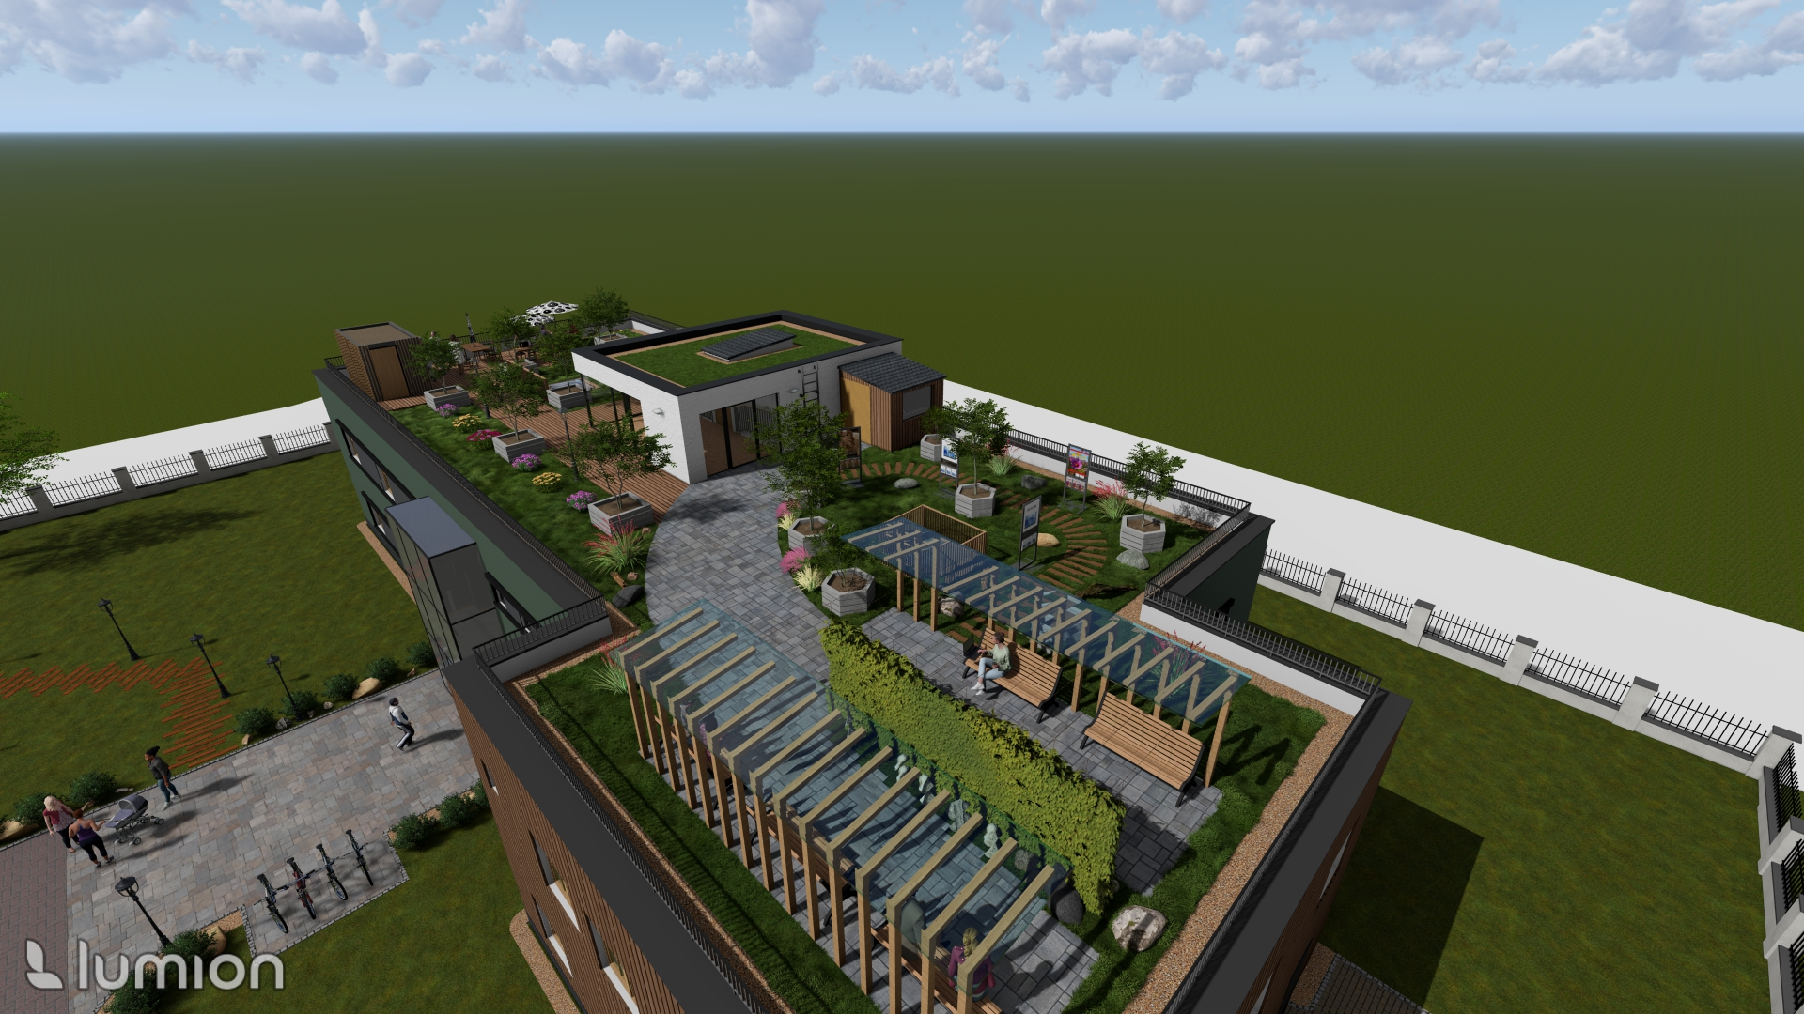
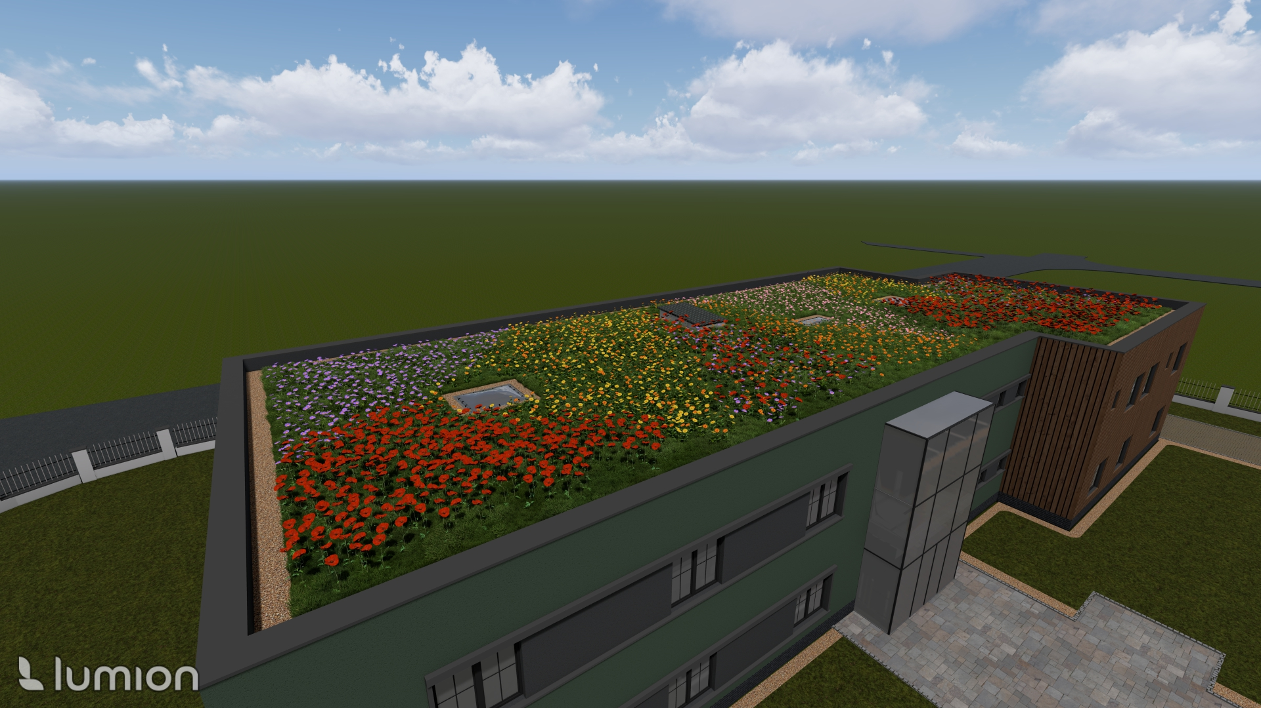
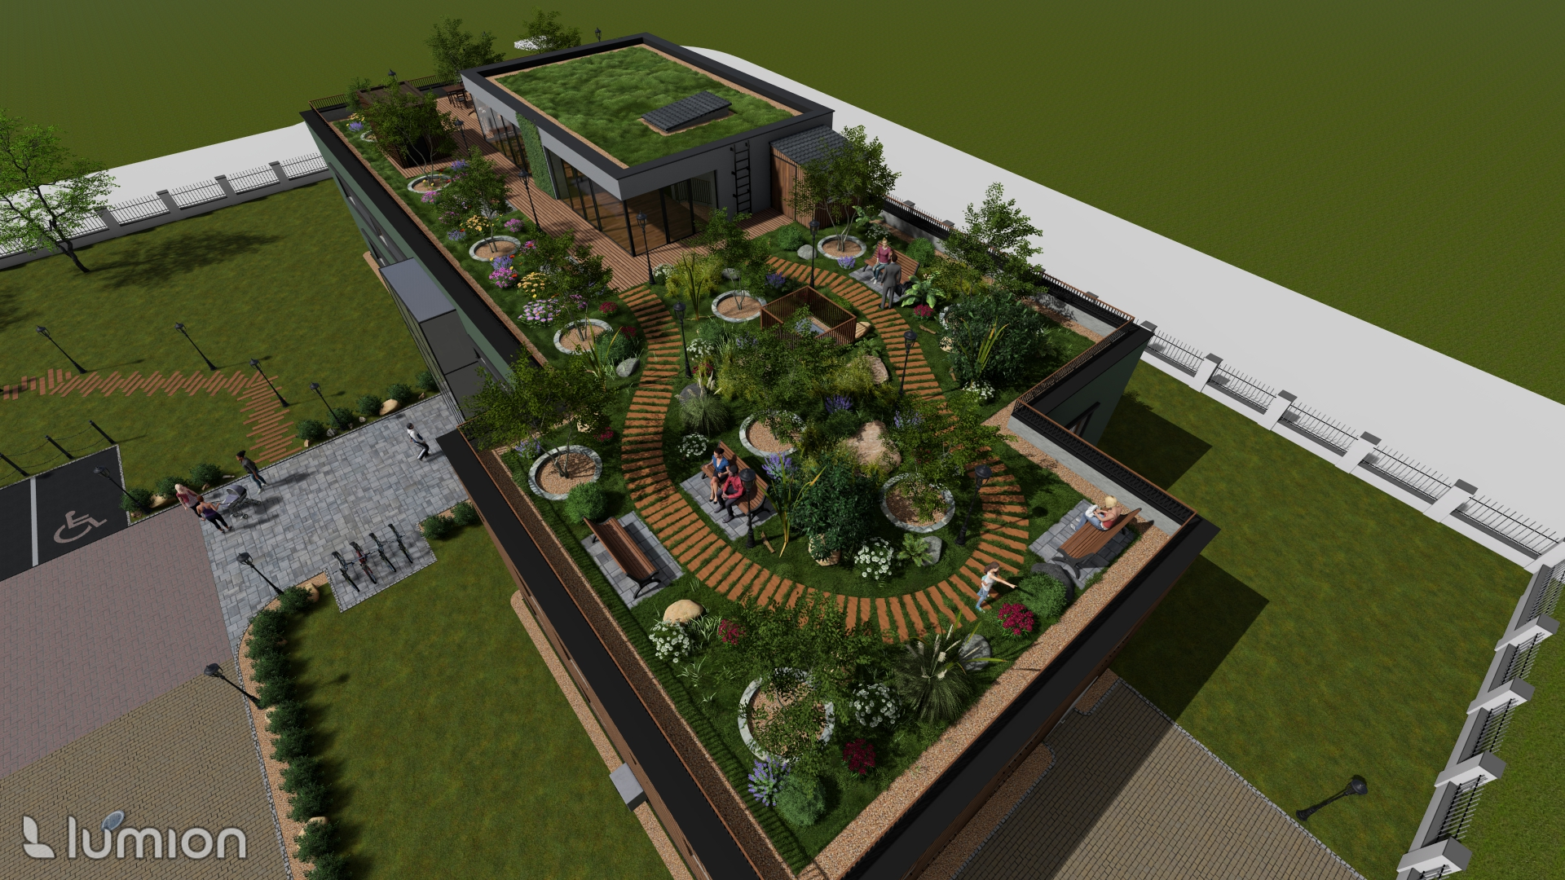
Výzkumná otázka č.1:
Polointenzivní:
Extenzivní:
Intenzivní:

Slide 7

Výzkumná otázka č.2:
Bodové zhodnocení jednotlivých kritérií:
Název posouzení: | Skladba S1 - extenzivní | Skladba S2 - polointenzivní | Skladba S3 - intenzivní
Teplo a vlhkost | 7 | 9 | 9
Zatížení | 7 | 6 | 3
Ekonomické | 6 | 5 | 1
Akumulace vody | 5 | 6 | 9
Rozmanitost rostlin | 3 | 6 | 10
∑ | 28 | 32 | 32
Váha kritérií:
Název posouzení: | Váha kritéria
Teplo a vlhkost | 8
Zatížení | 5
Ekonomické | 7
Akumulace vody | 4
Rozmanitost rostlin | 4
Vážené bodové zhodnocení:
Název posouzení: | Skladba S1 - extenzivní | Skladba S2 - polointenzivní | Skladba S3 - intenzivní
Teplo a vlhkost | 56 | 72 | 72
Zatížení | 35 | 30 | 15
Ekonomické | 42 | 35 | 7
Akumulace vody | 20 | 24 | 36
Rozmanitost rostlin | 12 | 24 | 40
∑ | 165 | 185 | 170

Slide 8
Dotazníkové šetření:
Nejzajímavější varianta návrhu
Intenzivní střecha
Bodové hodnocení 1-5 bodů
Intenzivní střecha 4,3/5 – polointenzivní 3,9/5 – extenzivní 2,9/5
Četnost styku se zelenou střechou
Občas ano 52,4% / 9,5% pravidelně / 33% velmi málo / 4,8% nikdy
Smysl do budoucna zelených střech
95,2% Rozhodně ano / 4,8 Ne
Přání zelených střech ve městech
90,5% Rozhodně ano / 9,5% nezáleží / 0% rozhodně ne
Investice do zelené střechy na vlastní dům
57,2% rozmýšleno se / 23,8% Určitě ano / 19% spíše klasickou

Slide 9
Odpovědi na otázky vedoucího a oponenta bakalářské práce:
Z čeho jste vycházel při určování váhy jednotlivých kritérií? Jakým způsobem byla stanovena stupnice / váha jednotlivých bodů?
Posuzovaná kritéria vychází z cíle práce, nicméně jaká jiná kritéria, které zde nejsou posuzovány a které by mohly mít vliv na výběr, Vás napadají? Parametry návrhu a pořizovací cena jsou na začátku, ale z dlouhodobého hlediska?
Bylo by zajímavé zahrnout do posouzení i variantu ”standardní” střechy bez vegetačního souvrství pro přesnější představu pomyslného počátku nebo minimálních nutných nákladů / zatížení na střechu.

Slide 10

DĚKUJI ZA POZORNOST

